Slide 1


Муниципальное бюджетное общеобразовательное учреждение
«Средняя общеобразовательная школа №7»
Рузаевского муниципального района Республики Мордовия
ЭКСПЕРИМЕНТ
НА УРОКАХ ГЕОГРАФИИ
Лоскутова Лариса Ивановна, учитель географии, МБОУ «СОШ №7»

Slide 2
То, что я услышал, я забыл.
То, что я увидел, я помню.
То, что я сделал, я знаю!

Slide 3
Одним из важнейших показателей умственного развития учащихся является наличие у них пространственных представлений. Чтобы их сформировать нужно, исключить формальное отношение учащихся к процессу учения, сделать его наполненным личностным смыслом, необходимым и понятным. Существуют разные методы, позволяющие эффективно осуществлять подобную работу на уроках географии.
Среди них - наглядные методы, с помощью которых можно осуществлять работу по формированию пространственных географических представлений. Весьма интересным и перспективным является метод использования демонстрационных экспериментов. Данный метод активно используется в процессе преподавания многих школьных предметов: это физика, химия, биология, а вот в процессе преподавания географии этот метод является незаслуженно мало востребованным. А ведь само содержание предмета даѐт возможность учителю соединить теорию и практику, что позволяет не только обеспечить выполнение главного требования, предъявляемого современностью - сделать процесс обучения географии максимально практикоориентированным, но и обеспечивает эффективную работу по достижению запланированного образовательного эффекта – формирование у учащихся пространственных географических представлений.

Slide 4
Демонстрационный эксперимент даѐт возможность каждому ученику на уроке поучаствовать в процессе получения знаний практическим путѐм.
Для проведения экспериментов на уроках географии не требуется сложного оборудования, специальной подготовки учащихся и большого времени. А для пространственных представлений изучаемого материала учащимися они просто незаменимы. Более того, использование органично вписанного в образовательный процесс эксперимента позволяет сделать урок не только интересным и познавательным, но и запоминающимся.
Эксперименты можно использовать на любом этапе урока и при проведении уроков разного типа: при изучении нового материала, при отработке практических умений, закреплении изученного материала, проведении проверочных работ. Тем более подобного рода деятельность может стать частью комбинированного урока. Чаще всего в процессе изучения географии демонстрационный эксперимент применяется как источник знаний, наглядная иллюстрация к изучению научно-теоретических положений, опора для выявления признаков, свойств предметов и явлений. Проводить эксперимент может не только учитель, но и сами дети. На один урок они могут стать лаборантами, помощниками. В каждом классе свои лаборанты. Вот и сегодня у нас помощники из 5 класса. Они покажут эксперименты из разных тем, которые мы показываем в течение года.

Slide 5
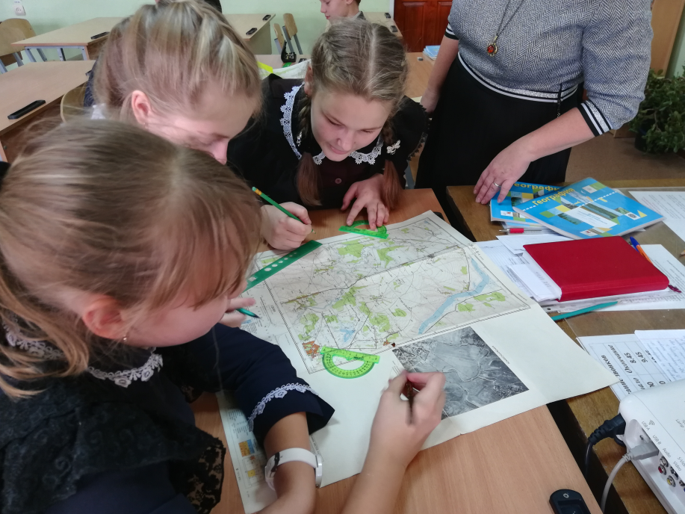
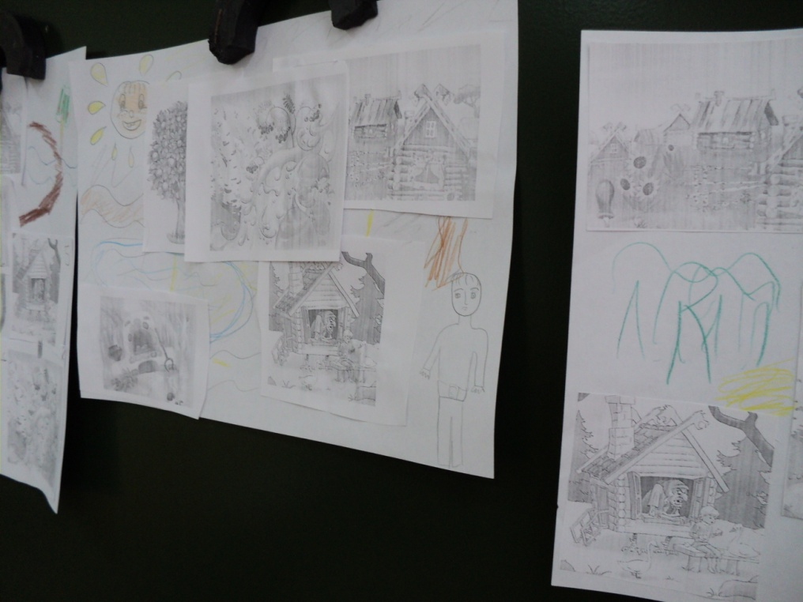
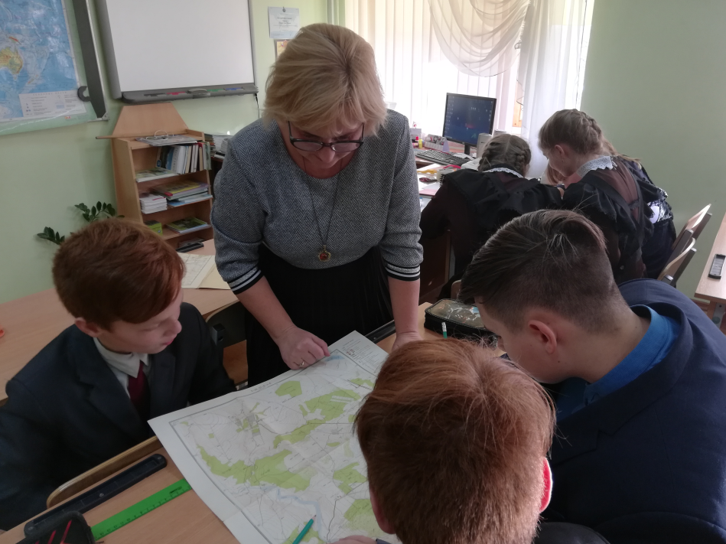
В 5- 6 классах есть большие возможности в проведении уроков экспериментов. Например, на изучение вод мирового океана отводится 3 часа. Третий час провожу как урок практикум (эксперимент). Во время урока мы высчитываем соленость, проводим эксперимент с солью и яйцом, изучаем скорость нагрева соленой и пресной воды, вычисляем, сколько соли можно добыть из морской воды. При изучении темы «План и карта», используя текст сказки «Гуси - лебеди», строим план сказочной местности. Затем идет обсуждение данных работ.

Slide 6
Использование на уроках демонстрационных экспериментов и опытов позволяет реализовать еще одну задачу образовательного процесса – формирование познавательного интереса, сделать уроки более разнообразными и интересными, что тоже способствует процессу создания у учащихся ярких образов, и как следствие, способствует процессу формирования пространственных представлений об изучаемом материале у учащихся.

Slide 7
Знания в собственном смысле слова сообщить невозможно.
Можно их человеку предложить, подсказать, но овладеть ими он должен путём собственной деятельности.
А. Дистервег

